Slide 1
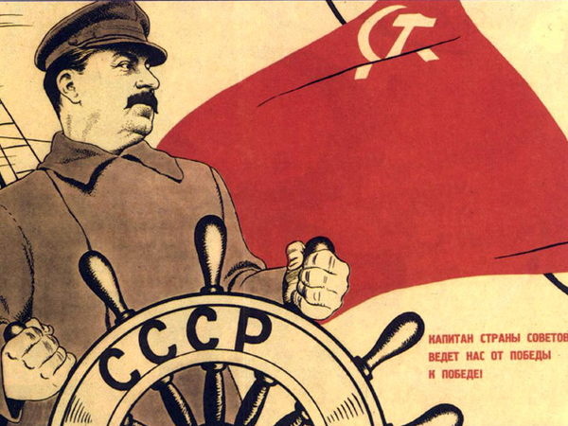
Иосиф Виссарионович Сталин

Slide 2
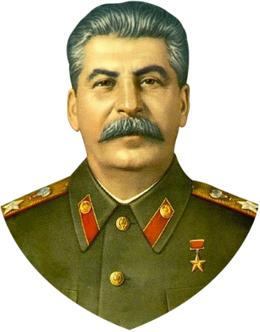
Содержание
Общие сведения;
Становление революционера;
Путь к власти;
Во главе страны;
Репрессии и террор;
Приход к власти;
Вторая Мировая война;
Послевоенные годы;
Смерть вождя народов;
1
Иосиф Виссарионович Сталин

Slide 3
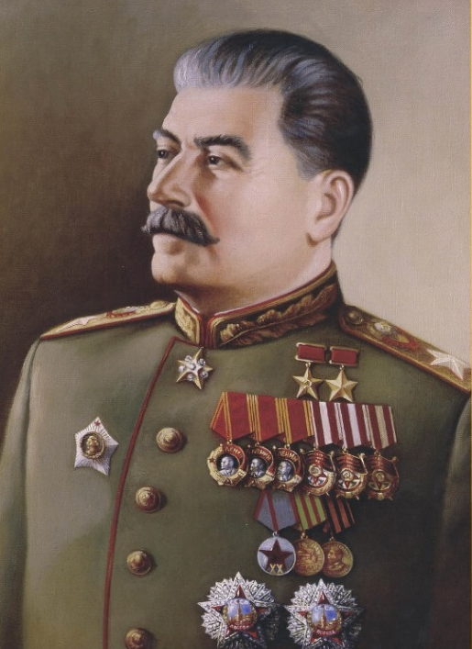
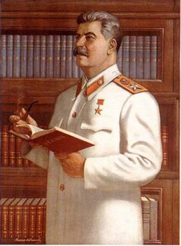
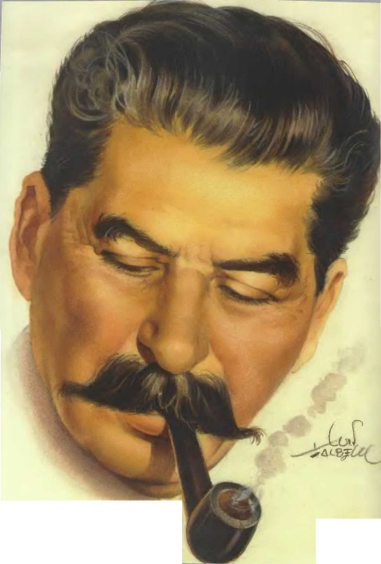

Общие сведения
Иосиф Виссарионович Сталин (настоящая фамилия — Джугашвили) — российский революционер, советский политический, государственный, военный и партийный деятель. На протяжении четверти века, с конца 1920-х — начала 1930-х годов и до самой своей смерти, Сталин единолично руководил Советским государством.
Содержание
Далее
Назад
Выход
Жизнь и деятельность великого вождя народов
2

Slide 4

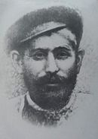
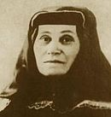
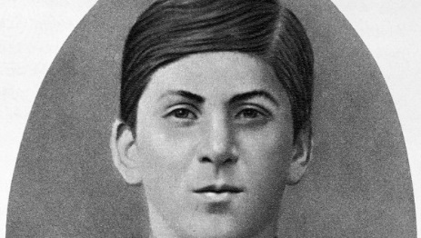
Становление революционера
Иосиф Джугашвили родился в грузинской семье в городе Гори Тифлисской губернии и был выходцем из низшего сословия;
Содержание
Отец — Виссарион (Бесо), происходил из крестьян села Диди-Лило Тифлисской губернии, по профессии — сапожник. Из-за того что отец пил, у Иосифа было тяжелое детство
Далее
Назад
Выход
Мать — Екатерина Георгиевна — происходила из семьи крепостного крестьянина (садовника) Геладзе селаГамбареули, работала подёнщицей.
После окончания Горийского духовного училища в 1894 году, Сталин учился в Тифлисской духовной семинарии, откуда был исключен за революционную деятельность в 1899 году.
3
Иосиф Виссарионович Сталин

Slide 5
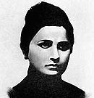
Становление революционера
Около 1896 г . он примкнул к тайно действовавшему в ней марксистскому кружку, а в 1898 г . вступил в нелегальную организацию грузинских марксистов «Месамедаси». Вскоре Джугашвили с головой ушел в революционную деятельность. Он организует демонстрации и массовые выступления рабочих, руководит большевистскими боевиками в Закавказье (есть свидетельства, что именно Джугашвили был 13 июля 1907 г . организатором дерзкого нападения в самом центре Тифлиса на казачий конвой, перевозивший 300 тысяч рублей казенных денег, и первым бросил в него бомбу). В 1902-1913 гг. шесть раз арестовывался полицией, пять раз бежал из мест заключения.
Содержание
Далее
Назад
Выход
В 1906 женился на Екатерине Сванидзе (сестре революционера). Она родила ему сына Якова (1908-1942), в 1908 умерла от тифа в возрасте 22 лет.
Жизнь и деятельность великого вождя народов
4

Slide 6
Путь к власти
В декабре 1905 года Сталин принял участие в I конференции РСДРП в Таммерфорсе, где он впервые встретился с В. И. Лениным.
В мае 1906 года участвовал в IV съезде РСДРП в Стокгольме. В 1912—1913 годах, работая в Петербурге, был одним из главных сотрудников в первой массовой большевистской газете «Правда».
В марте 1913 года Сталин был очередной раз арестован, заключён в тюрьму и по этапу выслан в Туруханский край Енисейской губернии, где пробыл до конца осени 1916 года (см. также Туруханская ссылка Сталина). В ссылке переписывался с Лениным.
Позднее ссылка Сталина продолжилась в городе Ачинске, откуда он 12 марта 1917 года вернулся в Петроград.
В 1912 году Иосиф Джугашвили окончательно принимает псевдоним «Сталин»
Содержание
Далее
Назад
Выход
5
Иосиф Виссарионович Сталин

Slide 7
Во главе страны
С 1922 года, ввиду болезни, Ленин фактически отошёл от политической деятельности. Внутри Политбюро Сталин, Зиновьев и Каменев организовали «тройку», основанную на противодействии Троцкому.
После XIII съезда, на котором Троцкий потерпел сокрушительное поражение, началась атака Сталина на своих бывших союзников по «тройке».
В 1929 году Сталин обвинил Бухарина и его союзников в «правом уклоне» и фактически начал реализовывать программу «левых» на сворачивание НЭПа и форсированную индустриализацию.
Содержание
Далее
Назад
Выход
Жизнь и деятельность великого вождя народов
6

Slide 8
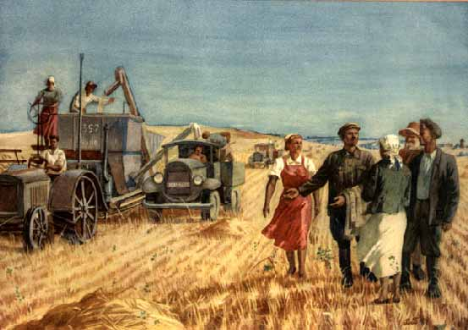
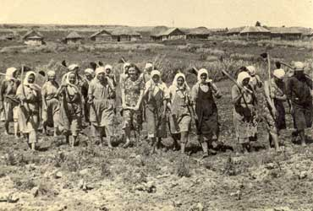
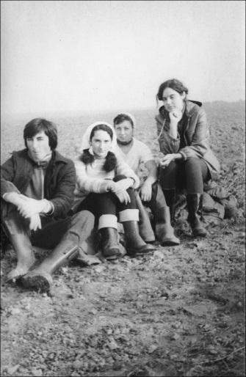
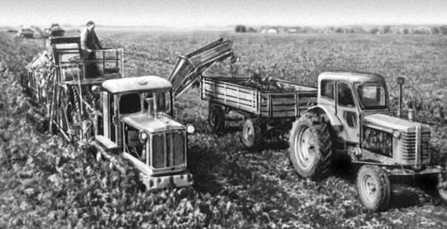
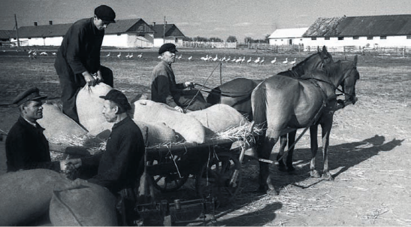
Политика после прихода к власти
Коллективизация
Коллективизация — процесс объединения единоличных крестьянских хозяйств в коллективные хозяйства (колхозы в СССР). Решение о коллективизации было принято на XV съезде ВКП (б) в1927 году. Проводилась в СССР в конце 1920-х — начале 1930-х гг (1928-1933); в западных районах Украины, Белоруссии и Молдавии, в Эстонии, Латвии и Литве коллективизация была завершена в 1949—1950 гг.
Содержание
Далее
Назад
Выход
7
Иосиф Виссарионович Сталин

Slide 9
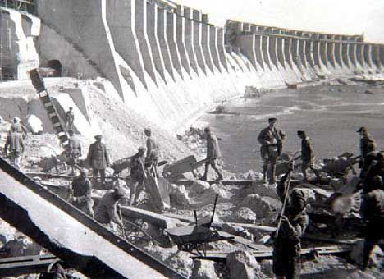
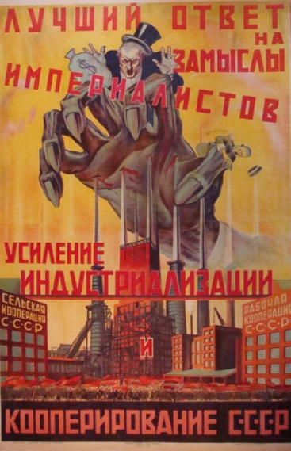
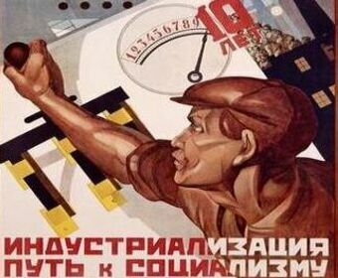
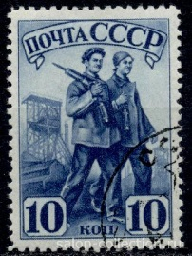
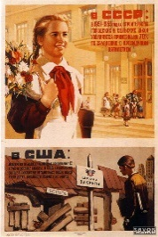
Политика после прихода к власти
Индустриализация
Социалистическая индустриализация СССР (Сталинская индустриализация) — процесс форсированного наращивания промышленного потенциала СССР для сокращения отставания экономики от развитых капиталистических стран, осуществлявшийся в 1930-е годы. Официальной задачей индустриализации было превращение СССР из преимущественно аграрной страны в ведущую индустриальную державу.
Содержание
Далее
Назад
Выход
Жизнь и деятельность великого вождя народов
8

Slide 10
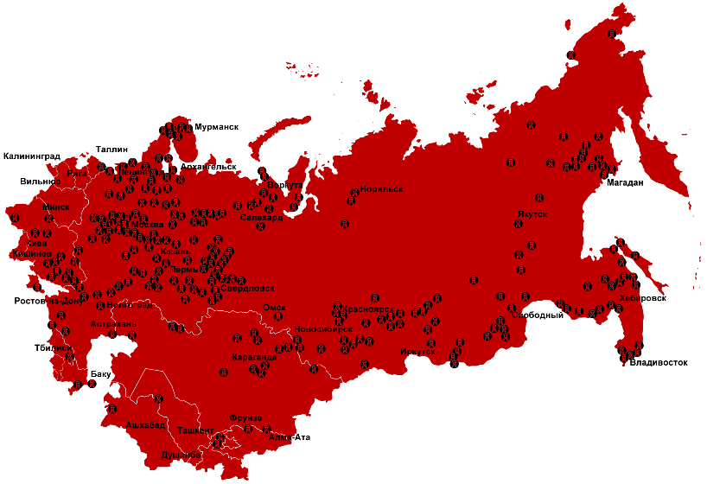
Репрессии, террор
Сталинские репрессии — массовые политические репрессии, осуществлявшиеся в СССР в период сталинизма (конец 1920-х — начало 1950-х годов). Количество непосредственных жертв репрессий (лиц, приговорённых за политические (контрреволюционные) преступления к смертной казни или лишению свободы, выселенных, сосланных) исчисляется миллионами. Кроме того, исследователи указывают на серьёзные негативные последствия, которые эти репрессии имели для советского общества в целом, его демографической структуры.
Содержание
Далее
Назад
Выход
Большой террор — период массовых репрессий и политических преследований в СССР, обычно датируемый 1937—1938 гг. Кампания массового террора была организована лично Сталиным и нанесла чрезвычайный вред экономике и военной мощи Советского Союза.
9
Иосиф Виссарионович Сталин

Slide 11
Вторая Мировая война
Вплоть до нападения Гитлера, Советский союз активно дружил и сотрудничал с нацистской Германией. Имеются множественные документальные свидетельства сотрудничества самого разного толка, от договоров о дружбе и активной торговли до совместных парадов и конференций НКВД и гестапо.
Ряд историков ставят в вину лично Сталину неподготовленность Советского Союза к войне и огромные потери, особенно в начальный период войны, указывая на то, что Сталину многие источники называли 22 июня 1941 года как дату нападения. Так, Меркулов докладывал Сталину информацию, полученную от агента берлинской резидентуры под именем «старшина»: «Все военные мероприятия Германии по подготовке вооруженного выступления против СССР полностью закончены, и удар можно ожидать в любое время». На это Сталин оставил резолюцию: «Может, послать ваш „источник“ из штаба герм. Авиации к еб*** матери. Это не „источник“, а дезинформатор».
Содержание
Далее
Назад
Выход
Жизнь и деятельность великого вождя народов
10

Slide 12
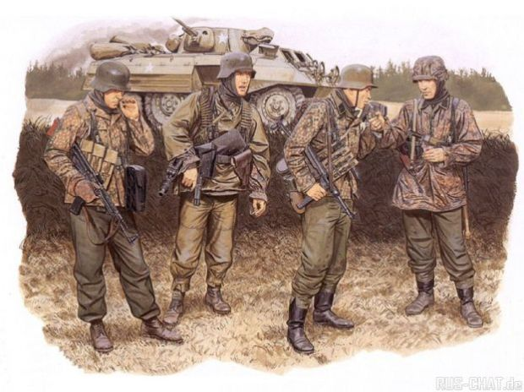


Вторая Мировая война
После долгих 4 лет войны CCCР одержала победу! Ряд сторонников Сталина подчёркивают важность того, что именно советский флаг был водружён над Рейхстагом. Никита Соколов объясняет это тем, что американцы и британцы отказались брать несколько крупных городов, включая Берлин, поскольку это могло
Содержание
Далее
Назад
Выход
привести к большим человеческим жертвам. Профессор русской истории Лондонского университета Орландо Файджес также оспаривает распространённое мнение о заслугах Сталина в победе указывая на полную неготовность промышленности, сельского хозяйства и морального духа страны к войне в 1941 году.
11
Иосиф Виссарионович Сталин

Slide 13
Послевоенное время
Победа в войне вывела СССР в разряд ведущих держав послевоенного мира. Престиж и значение Советского Союза на международной арене неизмеримо возросли, так, если в 1941 г. дипломатические отношения с ним поддерживали 26 стран, то в 1945 г. уже 52 государства. Однако во внутренней политике страны не произошло заметных изменений. Основной задачей в после военные годы являлось скорейшее восстановление разрушенного народного хозяйства, перевод экономики на мирные рельсы! Советское правительство значительно увеличило расходы на науку.
Для послевоенного периода характерны неоднократные реорганизации, слияния, разделения министерств, главным образом промышленных.
Важнейшим направлением внешней политики СССР в первые послевоенные годы являлось формирование прочной системы безопасности страны как в Европе, так и на дальневосточных рубежах.
Содержание
Далее
Назад
Выход
Жизнь и деятельность великого вождя народов
12

Slide 14
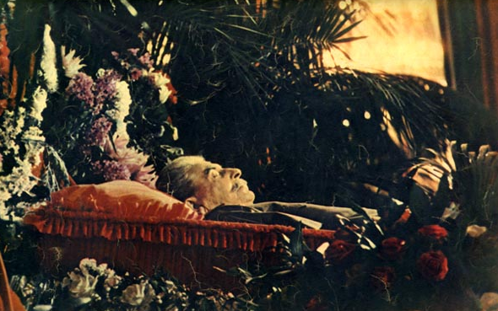
Смерть
Умер Сталин в своей официальной резиденции — Ближней даче, где он постоянно проживал в послевоенный период. 1 марта 1953 года один из охранников обнаружил его лежащим на полу малой столовой. Утром 2 марта на Ближнюю дачу прибыли врачи и диагностировали паралич правой стороны тела. 5 марта в 21 час 50 минут Сталин умер. Согласно медицинскому заключению, смерть наступила в результате кровоизлияния в мозг.
Забальзамированное тело Сталина было помещено в Мавзолей Ленина, который в 1953—1961 годах именовался «Мавзолей В. И. Ленина и И. В. Сталина». 30 октября 1961 года XXII съезд КПСС постановил, что «серьёзные нарушения Сталиным ленинских заветов… делают невозможным оставление гроба с его телом в Мавзолее». В ночь с 31 октября на 1 ноября 1961 года тело Сталина было вынесено из Мавзолея и погребено в могиле у Кремлёвской стены.
Содержание
Далее
Назад
Выход
13
Иосиф Виссарионович Сталин

Slide 15
Спасибо за внимание
Содержание
Назад
Выход
Бонус – архив инфографики
Жизнь и деятельность великого вождя народов
14

